Slide 1
Programação para web com JavaEE
Prof. Júlio Machado
julio.machado@pucrs.br

Slide 2
JavaBeans

Slide 3
Componentes - Padrões
Diversos padrões diferentes para componentes:
COM, DCOM, COM+, ActiveX, .NET
Microsoft
JavaBeans, Enterpise JavaBeans
Oracle
CORBA Common Object Request Broker Architecture
OMG

Slide 4
Componentes - Criação
Nas diversas plataformas, usualmente componentes:
Podem ser compostos de diversas classes
Exportam propriedades para divulgar informações
Implementam métodos que definem seu comportamento
Utilizam eventos para comunicação com outros componentes

Slide 5
JavaBeans
Definição:
“JavaBeans is a portable, platform-independent component model written in the Java programming language.”
Oracle Tutorial

Slide 6
JavaBeans
A arquitetura JavaBeans
Auxilia a escrita de classes que podem ser tratadas como componentes de grandes sistemas
Provê suporte a ferramentas interativas para a composição de sistemas

Slide 7
JavaBeans
Um bean é uma classe java que:
Exporta propriedades para permitir a customização do componente em tempo de design
Utiliza eventos para se comunicar com outros componentes
Implementa métodos
Exemplos:
Componentes AWT e Swing
JCalendar
http://www.toedter.com/en/jcalendar/index.html

Slide 8
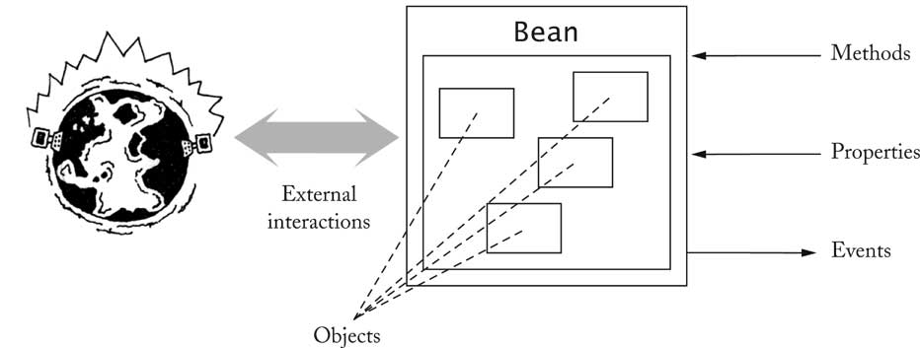
JavaBeans

Slide 9
JavaBeans - Criação
Um bean é composto de uma ou mais classes que são empacotadas em conjunto
Usualmente existe uma classe de fachada (padrão Facade)
contém os métodos, eventos e propriedades expostos pelo bean
faz chamadas para as outras classes do bean

Slide 10
JavaBeans - Criação
Os pacotes java.beans e java.beans.beancontext providenciam classes necessárias e úteis para a escrita de beans
Por exemplo, interface BeanInfo provê informações explícitas do bean para as ferramentas de uma IDE, outras informações obtidas via reflexão pela classe Instrospector
Um conjunto de convenções deve ser seguido para atribuição de nomes à interface pública de um bean
Qualquer objeto, que se adapte a certas regras básicas pode ser um bean
Não existe uma classe especial de onde herdar a implementação

Slide 11
JavaBeans - Criação
Classe:
Não há nenhuma restrição quanto ao nome da classe

Slide 12
JavaBeans - Criação
Métodos:
Quaisquer métodos públicos podem ser exportados por um bean
Exclui-se aqui os métodos relacionados a propriedades e eventos
Não há restrição quanto aos nomes dos métodos

Slide 13
JavaBeans - Criação
Propriedades:
É uma parte do estado interno do bean que pode ser configurada e/ou consultada programaticamente
Suporta vários tipos de propriedades:
Simples (simple)
Indexada (indexed)
Vinculada (bound)
Restrita (constrained)
Também classificadas em:
De escrita
De leitura
De leitura e escrita

Slide 14
JavaBeans - Criação
Propriedades simples:
Propriedade de um único valor cujas alterações independem de outra propriedade
Um bean define uma propriedade P do tipo T se tiver métodos de acesso de acordo com os seguintes padrões:
Getter – public T getP()
Getter booleano – public boolean isP()
Setter – public void setP(T)
Exceções – podem gerar qualquer tipo

Slide 15
JavaBeans - Criação
public class MyBean {
private String title;
public MyBean() {
}
public String getTitle() {
return this.title;
}
public void setTitle(String title) {
this.title = title;
}
}

Slide 16
JavaBeans - Criação
Propriedades indexadas:
Propriedade que suporta vários valores
Um bean define uma propriedade P do tipo T[] se tiver métodos de acesso de acordo com os seguintes padrões:
Getter de array – public T[] getP()
Getter de elemento – public T getP(int)
Setter de array – public void setP(T[])
Setter de elemento – public void setP(int,T)
Exceções – podem gerar qualquer tipo, devem gerar IndexOutOfBoundsException se o índice for inválido

Slide 17
JavaBeans - Criação
public class MyBean {
private String[] lines;
public String getLines(int index) {
return this.lines[index];
}
public void setLines(int index, String lines) {
this.lines[index] = lines;
}
public String[] getLines() {
return this.lines;
}
public void setLines(String[] lines) {
this.lines = lines;
}
}

Slide 18
JavaBeans - Criação
Propriedades vinculadas:
É uma propriedade que gera um evento PropertyChangeEvent quando seu valor é alterado através da interface PropertyChangeListener
Classe utilitária PropertyChangeSupport facilita a implementação
Padrões:
Métodos de acesso – getter e setter seguem mesmos padrões para propriedade normal
Registro de ouvinte – par de métodos
public void addPropertyChangeListener(PropertyChangeListener)
public void removePropertyChangeListener(PropertyChangeListener)

Slide 19
JavaBeans - Criação
Propriedades vinculadas: (cont)
Padrões: (cont)
Registro de ouvinte de propriedade identificado – registro de ouvintes para propriedades vinculadas individuais
public void addPropertyChangeListener(String, PropertyChangeListener)
public void removePropertyChangeListener(String, PropertyChangeListener)

Slide 20
JavaBeans - Criação
Propriedades vinculadas: (cont)
Padrões: (cont)
Registro de ouvinte por propriedade – registro de ouvintes para propriedades P individual não-vinculada
public void addPListener(PropertyChangeListener)
public void removePListener(PropertyChangeListener)

Slide 21
JavaBeans - Criação
Propriedades vinculadas: (cont)
Padrões: (cont)
Notificação – quando o valor de uma propriedade vinculada for alterado, o bean deve passar um objeto PropertyChangeEvent para o método propertyChange() de cada objeto PropertyChangeListener registrado para o bean ou propriedade vinculada específica

Slide 22
JavaBeans - Criação
import java.beans.PropertyChangeListener;
import java.beans.PropertyChangeSupport;
public class MyBean {
private String title;
private final PropertyChangeSupport pcs = new PropertyChangeSupport(this);
public String getTitle(){
return this.title;
}
public void setTitle( String title ){
String old = this.title;
this.title = title;
this.pcs.firePropertyChange( "title", old, title );
}
public void addPropertyChangeListener(PropertyChangeListener listener){
this.pcs.addPropertyChangeListener( listener );
}
public void removePropertyChangeListener(PropertyChangeListener listener){
this.pcs.removePropertyChangeListener( listener );
}
}

Slide 23
JavaBeans - Criação
Propriedades restritas:
É uma propriedade para a qual qualquer alteração pode ser vetada por outros componentes através da interface VetoableChangeListener
Classe utilitária VetoableChangeSupport facilita a implementação
Padrões:
Getter – mesmo que uma propriedade normal
Setter – dispara uma exceção PropertyVetoException se a alteração for vetada; para um propriedade P do tipo T
public void setP(T) throws PropertyVetoException

Slide 24
JavaBeans - Criação
Propriedades restritas: (cont)
Padrões: (cont)
Registro de ouvinte – par de métodos
public void addVetoableChangeListener(VetoableChangeListener)
public void removeVetoableChangeListener(VetoableChangeListener)

Slide 25
JavaBeans - Criação
Propriedades restritas: (cont)
Padrões: (cont)
Registro de ouvinte de propriedade identificado – registro de ouvintes para propriedades restritas individuais
public void addVetoableChangeListener(String, VetoableChangeListener)
public void removeVetoableChangeListener(String, VetoableChangeListener)

Slide 26
JavaBeans - Criação
Propriedades restritas: (cont)
Padrões: (cont)
Registro de ouvinte por propriedade – registro de ouvintes para propriedades P restritas individual
public void addPListener(VetoableChangeListener)
public void removePListener(VetoableChangeListener)

Slide 27
JavaBeans - Criação
Propriedades restritas: (cont)
Padrões: (cont)
Notificação – quando o método setter de uma propriedade restrita for invocado, o bean deve passar um objeto PropertyChangeEvent para o método vetoableChange() de cada objeto VetoableChangeListener registrado para o bean ou propriedade restrita específica; se qualquer ouvinte vetar a alteração, disparando uma PropertyVetoException, o bean deve enviar um outro objeto PropertyChangeEvent para reverter a propriedade para seu valor original e então disparar uma PropertyVetoException; se a propriedade restrita também for uma propriedade vinculada, o bean deve notificar também os ouvintes PropertyChangeListener

Slide 28
JavaBeans - Criação
import java.beans.VetoableChangeListener;
import java.beans.VetoableChangeSupport;
...
public class MyBean {
...
private final VetoableChangeSupport vcs = new VetoableChangeSupport( this );
...
public void setTitle(String title) throws PropertyVetoException{
String old = this.title;
this.vcs.fireVetoableChange( "title", old, title );
this.title = title;
this.pcs.firePropertyChange( "title", old, title );
}
...
public void addVetoableChangeListener(VetoableChangeListener listener){
this.vcs.addVetoableChangeListener( listener );
}
public void removeVetoableChangeListener(VetoableChangeListener listener){
this.vcs.removeVetoableChangeListener( listener );
}
}

Slide 29
JavaBeans - Criação
Eventos:
Um bean pode gerar outros tipos de eventos além daqueles relacionados a propriedades
Implementação de um Padrão Observer

Slide 30
JavaBeans - Criação
Eventos: (cont)
Padrões:
Classe do evento – para o evento E, a classe do evento deve herdar de java.util.EventObject e nomeada EEvent
Interface ouvinte – para o evento E, ele deve estar associado a uma interface que herda de java.util.EventListener e nomeada EListener
Métodos do ouvinte – qualquer número de métodos que retornem void e recebam um objeto EEvent

Slide 31
JavaBeans - Criação
Eventos: (cont)
Padrões: (cont)
Registro de ouvinte – para o evento E, um par de métodos
public void addEListener(EListener)
public void removeEListener(EListener)
Evento unicast – se o evento permite somente um único ouvinte registrado, o método de registro deve lançar a exceção TooManyListenersException ao tentar registrar mais de um ouvinte

Slide 32
Tópicos auxiliares

Slide 33
Padrão Observer
Vantagens:
Mostra como um objeto pode avisar outros objetos sobre a ocorrência de eventos

Slide 34
Padrão Observer
Contexto:
Um objeto (subject) origina eventos
Um ou mais objetos (observers) precisam saber da ocorrência dos eventos

Slide 35
Padrão Observer
Solução :
Criar uma interface observer. Classes que “observam” devem implementar esta interface
O subject mantém uma coleção de objetos observadores
O subject oferece métodos para anexar novos observadores
Sempre que um evento ocorrer, o subject notifica todos os observadores

Slide 36
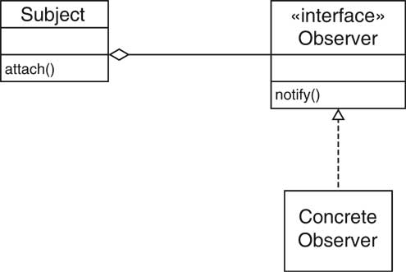
Padrão Observer

Slide 37
Padrão Observer
Nome no Padrão
Nome real (botões Swing)
Subject
MyBean
Observer
PropertyChangeListener
ConcreteObserver
classe implementa PropertyChangeListener
attach()
addPropertyChangeListener()
notify()
propertyChange()

